Slide 1
Kopernio. Pare de clicar e comece a ler.

Slide 2
Web of Science Group apresenta uma pesquisa mais inteligente.
Recursos essenciais, dicas e orientações para ajudá-lo em cada etapa de sua jornada de pesquisa.

Slide 3
Acesso ao texto completo
83%
83% dos estudantes universitários começam suas pesquisas usando mecanismos de pesquisa fora do site de sua biblioteca.¹
600.000
O Sci-Hub (ilegal) fornece até 600.000 downloads por dia para usuários em todo o mundo.²
75%
75% dos downloads do Sci-Hub na Universidade de Utrecht, na Holanda, estariam disponíveis de forma legal, por meio de assinaturas de bibliotecas, Open Access ou gratuitamente nos sites dos editores.³
¹De Rosa, C., Cantrell, J. Carlson, M., et al. (2011). Perceptions of Libraries, 2010: Context and Community. Dublin, Ohio: OCLC. Link.
²Himmelstein, D. S., Romero, A. R., Levernier, J. G., et al. (2018). Sci-Hub provides access to nearly all scholarly literature. Elife, 7, 22. doi:10.7554/eLife.32822
³Kramer, B. (June 20, 2016). Sci-Hub: access or convenience? A Utrecht case study (part 2). Link.

Slide 4
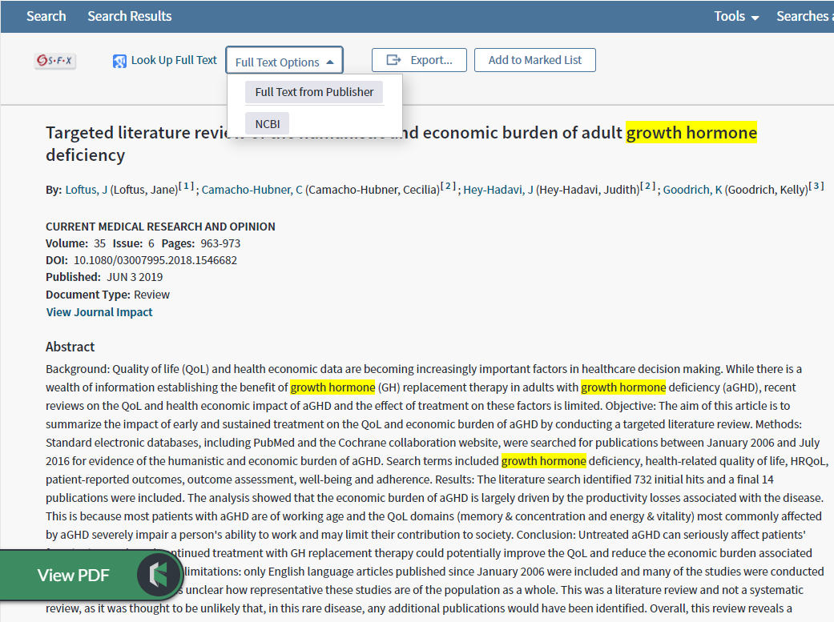
Como acessar o texto completo através da Web of Science?
Opção através dos links do site do editor ou de repositórios online
Ou a opção mais rápida com o botão do plugin do Kopernio

Slide 5
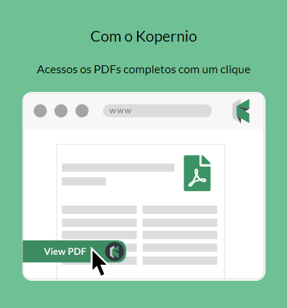
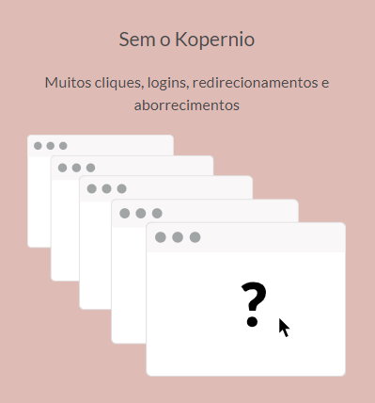
O que é Kopernio
Economize tempo acessando PDFs de texto completo com o plug-in gratuito do Kopernio em seu navegador (Chrome, Firefox, Opera)
Crie seu próprio repositório de artigos (my locker)
Funciona na Web of Science, Google Acadêmico, PubMed e outras 20 mil plataformas
Utilizado por mais de 250.000 pesquisadores, bibliotecários, estudantes e profissionais acadêmicos que aceleram suas pesquisas com Kopernio
Premiações - The Charleston Advisor Readers' Choice Awards 2019
Kopernio: Best New Product/Service
Web of Science: Most Improved Product
Notes:
O Charleston Advisor é uma revista acadêmica que analisa recursos digitais gratuitos que as bibliotecas licenciam e disponibilizam para seus clientes.
Há 18 anos a revista tem patrocinado uma série de premiações para os produtos digitais de maior interesse dos bibliotecários.

Slide 6
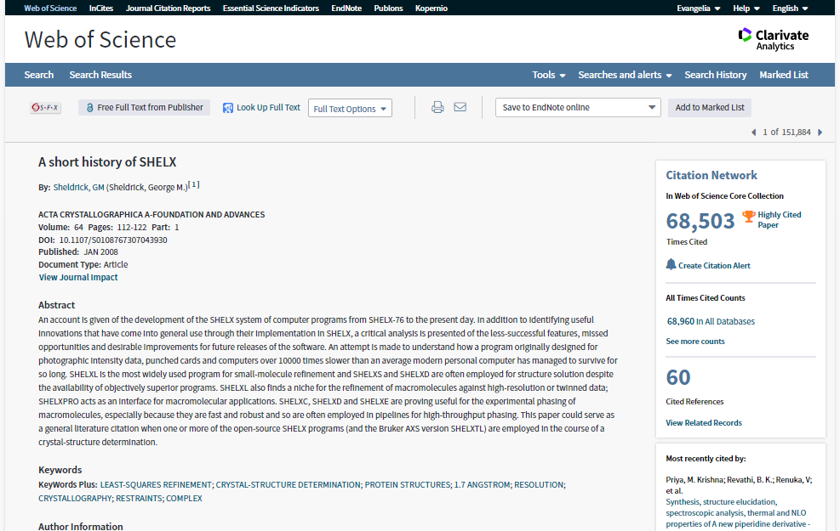
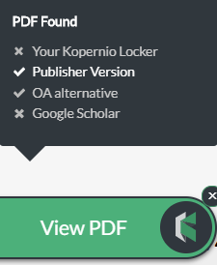
De onde vêm os PDFs encontrados pelo Kopernio?
O Kopernio está configurado para priorizar a recuperação de artigos das assinaturas da sua biblioteca.
O Kopernio se integra aos proxies e sistemas de autenticação de bibliotecas para recuperar artigos de pesquisa, como por exemplo acesso autorizado do portal de periódicos CAPES.
Como prioridade, o Kopernio sempre tenta obter o artigo da revista na plataforma do editor, mas faz também a busca em:
Assinatura de editores e conteúdo OA
Repositórios institucionais
Base de dados
Servidores de preprint
Google Scholar
E outros servidores

Slide 7
Como funciona?
Kopernio entrega a melhor versão disponível do documento
Repositórios de Acesso Aberto
“View PDF”
botão aparecerá
Identificação do DOI
Clique em “View PDF”
Site de editores
PDF search
DOI encontrado
Assinaturas de Bibliotecas, servidores de preprint e outras plataformas
Seu repositório na conta do Kopernio

Slide 8
Como criar sua conta?
1
Na barra superior da WoS, clique em Kopernio.
Habilite o plug-in do Kopernio em seu navegador (Chrome, Firefox ou Opera).
2
3
Insira seus dados e o nome de sua instituição
Feito isso, o ícone do Kopernio irá aparecer em seu navegador
4

Slide 9
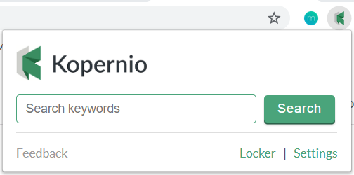
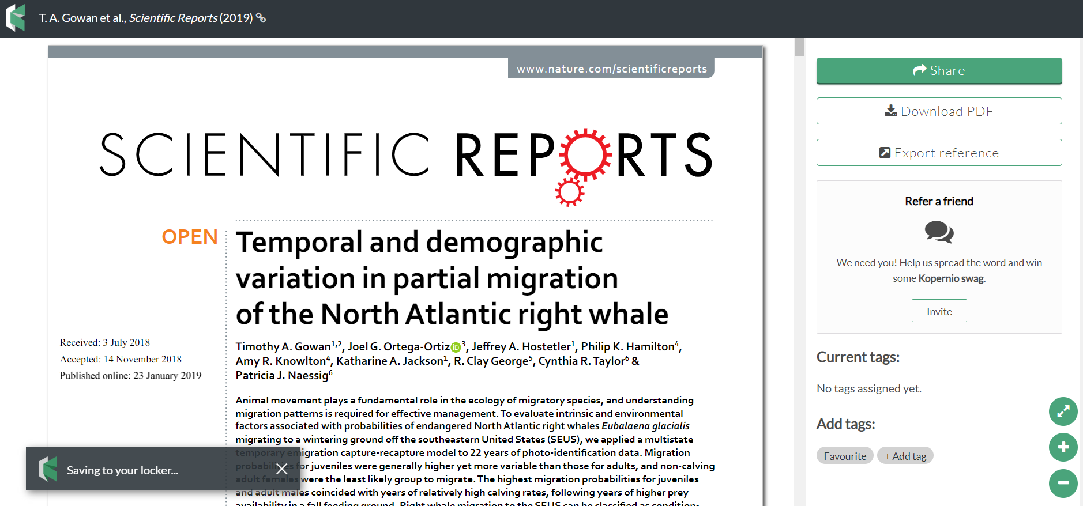
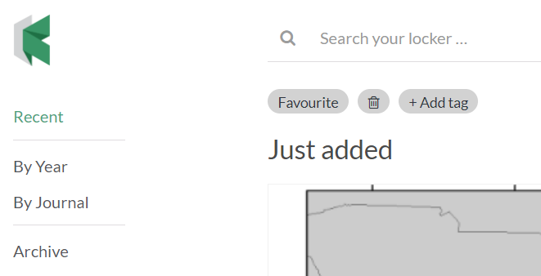
Obtenha o texto completo em um clique com o Kopernio
O arquivo PDF é automaticamente salvo na nuvem de sua conta (“my locker”)
Se desejar, pode fazer o download do arquivo e compartilhar com colegas
Configurações de sua conta
Encontre o documento no my locker

Slide 10
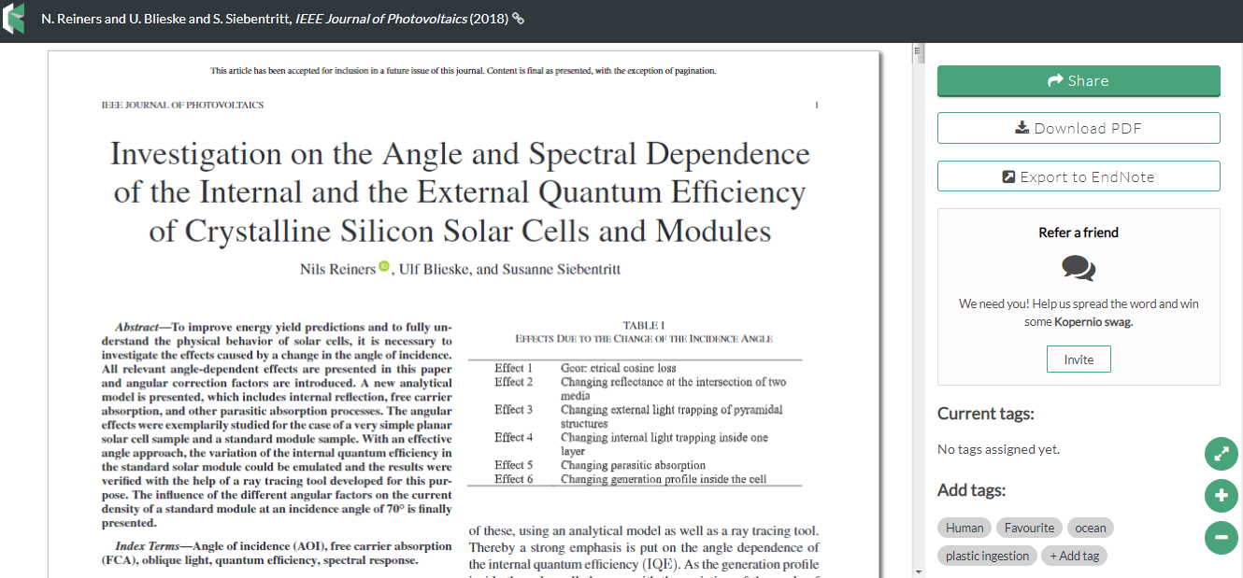
O que eu posso fazer ao encontrar o texto?
Enviar por email
Link para seu repositório de pdf “my locker”
Link de redirecionamento para o site de origem da publicação
Download local (computador)
Exportar as referências para o EndNote ou outro gerenciador
Adicionar Tags

Slide 11
Links úteis:
Download Kopernio: https://kopernio.com/
Kopernio LibGuide (material didático): http://clarivate.libguides.com/webofscienceplatform/kopernio
E-mail suporte: help@kopernio.com
Kopernio FAQ: https://kopernio.zendesk.com/hc/en-gb/sections/360003232513-FAQ
11

